Slide 1
Просмотр через F5

Slide 2
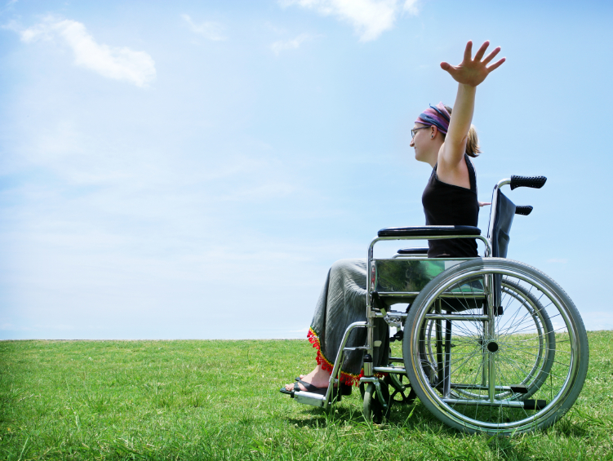
Управление по делам образования города Челябинска и Центр помощи детям «Звездный дождь» представляют совместный проект, приуроченный ко Всемирному дню внимания к инвалидам:
«Инвалид - не Инвалид! Люди так не делятся!»
Россия - страна доброжелательная к инвалидам. 3 декабря – Всемирный день внимания к инвалидам.
Notes:
3 декабря – Всемирный день инвалидов. В 1992 году Организация Генеральная Ассамблея ООН провозгласила 3 декабря Международным днем инвалидов (International Day of Persons with Disabilities). и поставила цель повышения информированности и принятия мер в целях улучшения положения инвалидов и обеспечения для них равных возможностей. Проведение 3 декабря Международного дня инвалидов направлено на привлечение внимания к проблемам инвалидов, защиту их достоинства, прав и благополучия, на привлечение внимания общества на преимущества, которые оно получает от участия инвалидов в политической, социальной, экономической и культурной жизни.

Slide 3
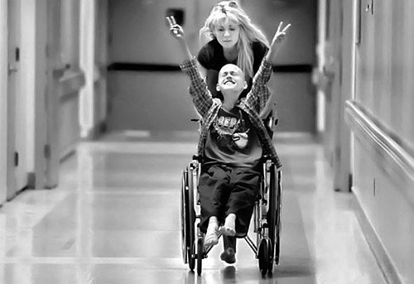
В Челябинске проживает 2893 детей-инвалидов, из них 958 детей дошкольного возраста и 1935 школьников.
10% всех людей в мире (650 млн человек) живут с инвалидностью.
200 млн детей в мире имеют физические, сенсорные, интеллектуальные или психические нарушения. Большинство из этих детей так или иначе сталкиваются с проблемами дискриминации, отчуждения и изоляции.
Notes:
Ребенок-инвалид воспитывается в каждой пятой семье.
В городе Челябинске 3 школьника из 100 имеют статус ребенка-инвалида.

Slide 4
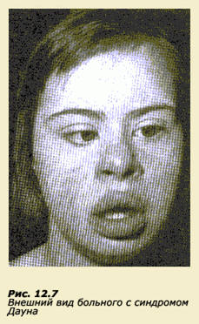
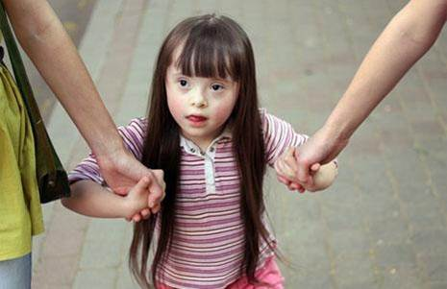
Обществом низкого разрешения* навязан стереотип о людях с инвалидностью, задача этой презентации является повышение вашего разрешения*. Ведь особенности в развитии являются такой же отличительной чертой как цвет волос и глаз.
Изображение с учебника по биологии 1980 г.
Реальная фотография 2012г.
Notes:
Разрешение - право на совершение какого-либо действия.
Общество низкого разрешения – общество, исключающее возможность полноценной интеграции людей с инвалидностью.
Отношение к инвалидам – показатель развития общества и государства.

Slide 5
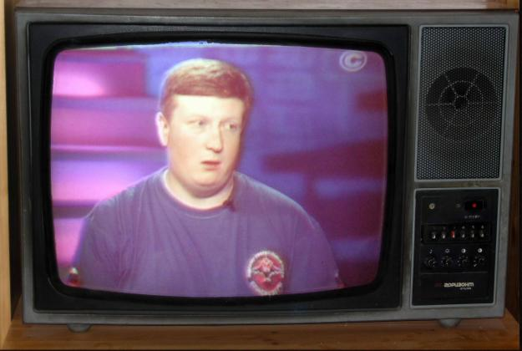
Повышение человеческого разрешения*
*Повышается разрешение только с опытом, если захотеть и если повезет.
Notes:
Высокое разрешение (на языке информации) обеспечивает более точные представления об объекте. Сегодня мы по-новому воспринимаем окружающую действительность (например, эффекты 3-Д при просмотре фильмов), значит мы готовы по-новому относится к обыденным вещам и ситуациям, в том числе к людям с ограниченными возможностями здоровья

Slide 6
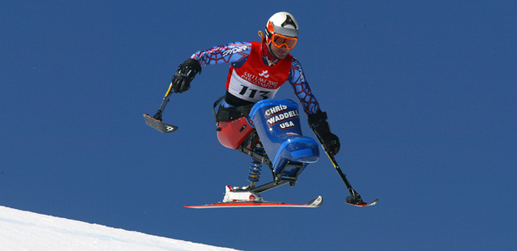
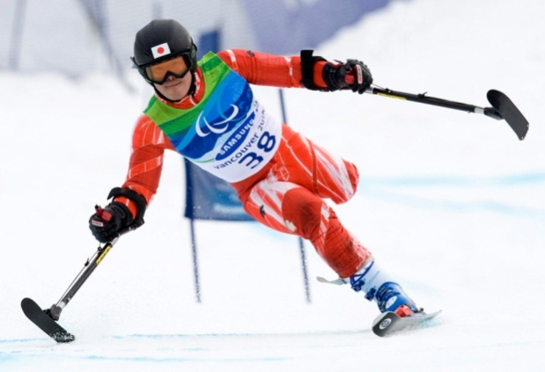
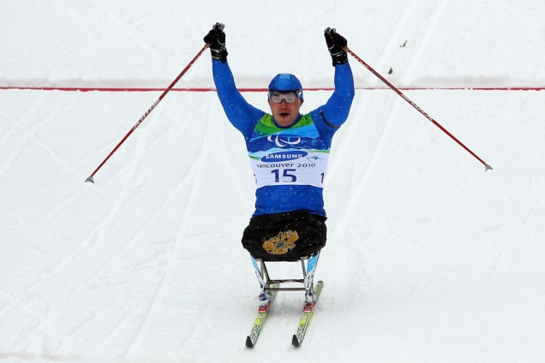
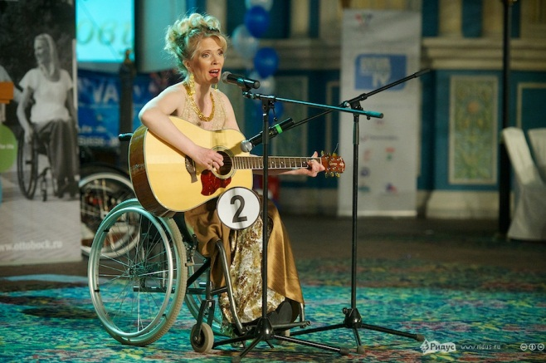
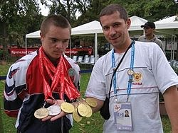
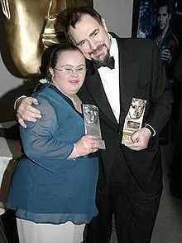
Инвалид - не Инвалид! Люди так не делятся!
Пожалуйста, научитесь жить вместе.
Notes:
Люди с ограниченными возможностями зачастую удивляют нас своими безграничными способностями. Их ограничения становятся их достоинствами, и позволяют нам гордиться и восхищаться ими.

Slide 7
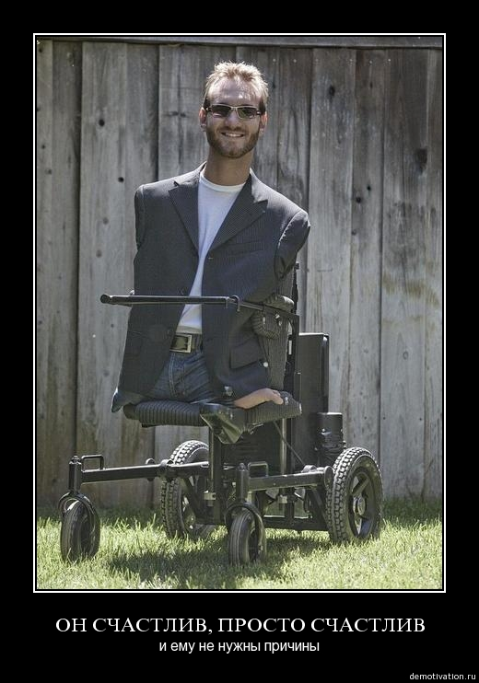
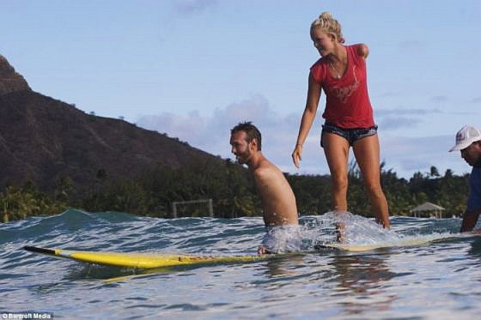
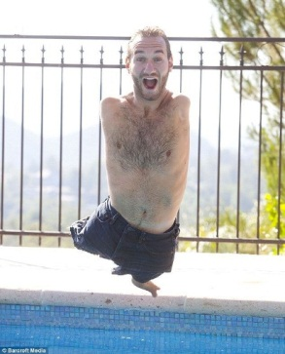
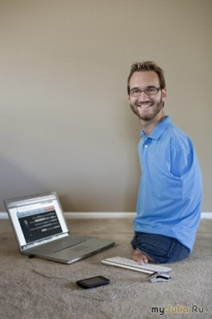
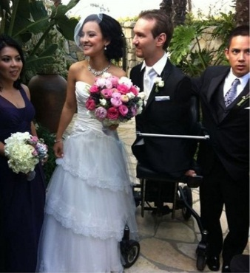
Ник Вуйчич родился без рук и без ног. Медицина не смогла дать такому феномену объяснения. Ник не сдался. В седьмом классе его выбрали старостой. После школы Ник продолжил учебу и получил два высших образования. 12 февраля 2012 года Ник женился.

Slide 8
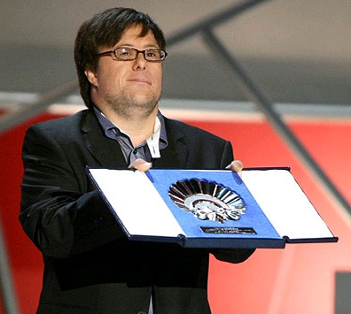
Пабло Пинеда первый человек с синдромом Дауна в Европе, получивший высшее образование. В 2009 году Пабло снялся в главной роли в художественном фильме «Я тоже», а ещё Пабло преподает психопедагогику в университете.

Slide 9
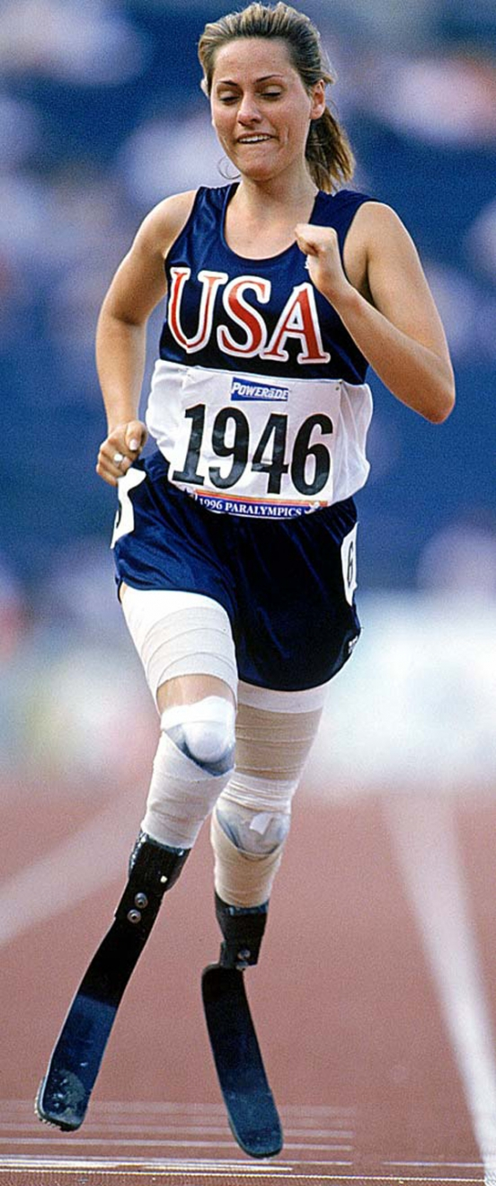
В возрасте полугода Эйми Маллинз ампутировали обе ноги из-за врожденной болезни. Эйми научилась ходить на протезах, в том числе по подиуму на модных показах, а еще бегать и прыгать в длину. На Параолимпийских играх в Атланте она побила несколько рекордов.

Slide 10
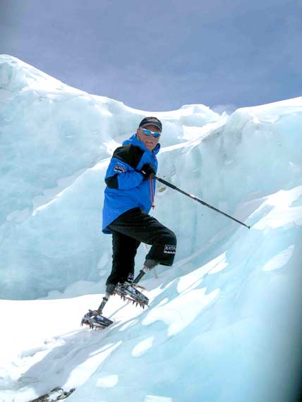
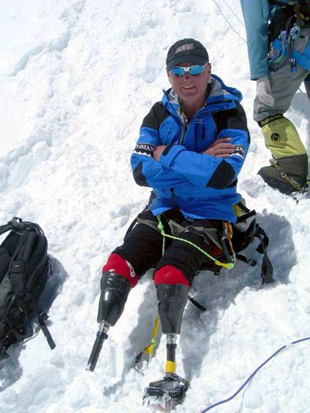
23 года тому назад Марк Ингис, восходивший на одну из вершин, попал под снежную вьюгу и обморозил себе ноги. После этой трагедии ему пришлось ампутировать обе ноги. Но Марк не упал духом и не стал унывать, он продолжал жить! Друзья называли его человеком "очень высокого духа"! Он всегда мечтал покорить Эверест, мечта его сбылась!

Slide 11
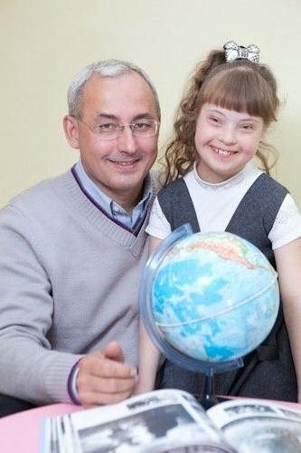
Дети-инвалиды должны учиться вместе с обычными детьми
Министр образования и науки Челябинской области
Кузнецов Александр Игоревич
3
1
2
Notes:
Выберите для просмотра и обсуждения с учениками тот фрагмент (1,2,3), который соответствует уровню их морально-нравственного развития и может вызвать школьников на диалог и обсуждение проблемы принятия детей-инвалидов как равных по способностям и возможностям.

Slide 12
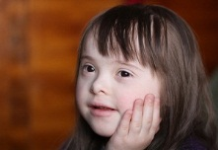
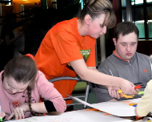
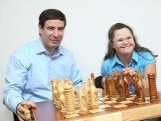
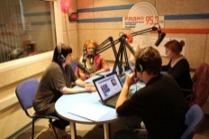
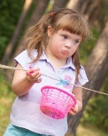
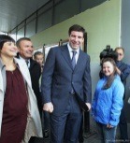
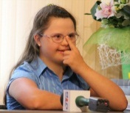
Организация помощи детям «Звездный дождь» с 2006 года занимается психолого-педагогической и социальной поддержкой российских семей, в которых растут дети с синдромом Дауна, ДЦП и аутизмом, так же ведет просветительскую работу в сотрудничестве с ведущими местными СМИ, пытаясь разрушать мифы и предрассудки о жизни людей с особенностями развития.
21 марта 2012 года в Челябинске открыт Центр помощи детям «Звездный дождь»
Notes:
Многие известные люди, государственные лица Российской Федерации, Челябинска и Челябинской области своим поведением и поступками демонстрируют уважение и внимание людям с инвалидностью.

Slide 13
В Центре помощи детям «Звёздный дождь» дети создают свои мультфильмы. Они сами рисуют, сами снимают и даже сами продумывают сценарий.
Вашему вниманию мы представляем фильм о Центре и несколько работ!
Фильм.
Notes:
Выберите для просмотра с детьми сюжеты 4,5,6.

Slide 14
Центр помощи детям «Звездный дождь» объявляет конкурс видео проектов на тему «Обычная жизнь нашего необычного друга». Участие в конкурсе принимают коллективные работы учащихся школ. Работы принимаются до 15 марта, победители будут приглашены на день рождение «Звездного дождя», где и будут награждены ценными подарками от наших спонсоров. Более подробно на zvezda74.ru
Notes:
Работы представляются в МБОУ ДПО УМЦ г.Челябинска в срок до 15 марта 2013 года (ул. Молодогвардейцев, 56б), или на электронный адрес:

Slide 15
Нам очень важно ваше мнение.
Совершите моральный подвиг, ответив на вопросы на сайте
Управления по делам образования города Челябинска:
Как вы считаете, дети-инвалиды должны учиться вместе с обычными детьми или отдельно?
Обычным детям будет комфортно учиться вместе с детьми- инвалидами?
Как изменятся взаимоотношения детей в классе, где учится ребенок-инвалид?
Notes:
В опросе могут принять участие как школьники, так и взрослые. Он-лайн анкетирование проводится с 3 декабря по 29 декабря 2012 года.

